Slide 1
四、典型D/A转换DAC0832芯片
8位并行、中速(建立时间1us)、电流型、低廉(10~20元)
① 引脚和逻辑结构
② DAC0832与微机系统的连接
③ 应用举例

Slide 2
1. 引脚和逻辑结构 20个引脚、双列直插式
VREF
DI7~DI0
8位
输入
寄存器
8位
DAC
寄存器
8位
D/A
转换器
IOUT2
IOUT1
LE
LE
ILE
&
RFB
RFB
CS
&
AGND
WR1
VCC
XFER
&
WR2
DGND

Slide 3
DI7~DI0
8位
输入
寄存器
8位
DAC
寄存器
8位
D/A
转换器
V_{REF}
IOUT2
IOUT1
LE
LE
ILE
&
RFB
R_{FB}
CS
&
AGND
WR1
VCC
XFER
&
WR2
DGND
V _{cc} 芯片电源电压, +5V～+15V
V_{REF} 参考电压, -10V～+10V
R_{FB} 反馈电阻引出端, 此端可接运算放大器输出端
AGND 模拟信号地
DGND 数字信号地

Slide 4
DI7~DI0
8位
输入
寄存器
8位
DAC
寄存器
8位
D/A
转换器
V_{REF}
IOUT2
IOUT1
LE
LE
ILE
&
RFB
R_{FB}
CS
&
AGND
WR1
VCC
XFER
&
WR2
DGND
DI₇~ DI₀ 数字量输入信号
其中: DI₀为最低位，DI₇为最高位

Slide 5
DI₇~DI₀
8位
输入
寄存器
8位
DAC
寄存器
8位
D/A
转换器
V_{REF}
IOUT2
IOUT1
1
LE
LE
ILE
&
1
RFB
RFB
0
0
CS
&
AGND
WR1
VCC
XFER
&
WR2
DGND
ILE 输入锁存允许信号, 高电平有效
CS 片选信号, 低电平有效
WR1 写信号1，低电平有效
当 ILE、CS、WR1同时有效时, LE=1，
输入寄存器的输出随输入而变化
WR1 , LE=0， 将输入数据锁存到输入寄存器
LE1

Slide 6
DI₇~DI₀
8位
输入
寄存器
8位
DAC
寄存器
8位
D/A
转换器
VREF
IOUT2
IOUT1
LE
LE
ILE
&
RFB
RFB
CS
&
AGND
WR1
0
0
VCC
XFER
&
1
WR2
DGND
XFER 转移控制信号，低电平有效
WR2 写信号2，低电平有效
当XFER、WR2同时有效时, LE2=1
DAC寄存器输出随输入而变化；
WR1 , LE=0， 将输入数据锁存到DAC寄存器，
数据进入D/A转换器，开始D/A转换
LE2

Slide 7
DI₇~DI₀
8位
输入
寄存器
8位
DAC
寄存器
8位
D/A
转换器
V_{REF}
IOUT2
IOUT1
LE
LE
ILE
&
RFB
RFB
CS
&
AGND
WR₁
VCC
XFER
&
WR₂
DGND
IOUT1 模拟电流输出端1
    当输入数字为全”1”时, 输出电流最大，约为：
      全”0”时, 输出电流为0
IOUT2 模拟电流输出端2
IOUT1 + I OUT2 = 常数
255V_{REF}
256RFB

Slide 8
2. DAC0832与微机系统的连接
1)单缓冲工作方式
  一个寄存器工作于直通状态，
  另一个工作于受控锁存器状态
2)双缓冲工作方式
两个寄存器均工作于受控锁存器状态，

Slide 9
1)单缓冲工作方式 :
一个寄存器工作于直通状态，
一个工作于受控锁存器状态
在不要求多相D/A同时输出时，可以采用单缓冲方式，
此时只需一次写操作，就开始转换，
可以提高D/A的数据吞吐量。

Slide 10
PC总线
DAC0832
数 据 线
RFB
D0
~
D7
DI₀
~
DI₇
IOUT1
-
+5V
ILE
IOUT2
+
Vo
IOW
WR1
XFER
A0
~
A9
地址
译码
WR2
CS
port
单缓冲工作方式 :
输入寄存器工作于受控状态
DAC寄存器工作于直通状态

Slide 11
DI₇~DI₀
D/A
转换
I_{OUT2}
输入
寄存
DAC
寄存
+
D₇~D₀
Vo
ILE
I_{OUT1}
-
+5V
LE
LE
WR1
&
IOW
RFB
地址
译码
CS
A₉~A₀
port
XFER
&
WR2
PC总线
T₁
T₂
T₃
Tw
T₄
转换一个数据的程序段：
MOV AL, data ;取数字量
MOV DX, port
OUT DX, AL
CLK
A₁₅~A₀
port
D₇~D₀
IOW
PC 总线I/O写时序

Slide 12
PC总线
DAC0832
数 据 线
RFB
D₀
~
D₇
DI₀
~
DI₇
IOUT1
-
+5V
ILE
IOUT2
+
Vo
IOW
WR2
CS
A₀
~
A₉
地址
译码
port
WR1
XFER
单缓冲工作方式 :
输入寄存器工作于直通状态
DAC寄存器工作于受控状态

Slide 13
PC总线
I_{OUT2}
DI₇~DI₀
输入
寄存
DAC
寄存
D/A
转换
+
D₇~D₀
V_{o}
ILE
I_{OUT1}
-
+5V
LE
LE
WR1
&
RFB
port
CS
地址
译码
A₉~A₀
XFER
&
WR2
IOW
T₁
T₂
T₃
Tw
T₄
CLK
转换一个数据的程序段：
MOV AL, data ;取数字量
MOV DX, port
OUT DX, AL
A₁₅~A₀
port
D₇~D₀
IOW
PC 总线I/O写时序

Slide 14
2) 双缓冲工作方式: 两个寄存器均工作于受控锁存器状态
PC总线
DAC0832
数 据 线
RFB
D₀
~
D₇
DI₀
~
DI₇
I_{OUT1}
-
+5V
ILE
I_{OUT2}
+
V_{o}
IOW
WR1
WR2
地
址
译
码
port1
A₀
~
A₉
CS
V_{REF}
-5V
port2
XFER
DGND
AGND

Slide 15
PC总线
I_{OUT2}
DI₇~DI₀
输入
寄存
DAC
寄存
D/A
转换
+
D₇~D₀
V_{o}
ILE
I_{OUT1}
-
+5V
LE
LE
WR1
&
RFB
地址
译码
port1
CS
A₉~A₀
port2
XFER
&
WR2
IOW
转换一个数据的程序段：
MOV AL, data ;取数字量
MOV DX，port1
OUT DX, AL ;打开第一级锁存
MOV DX, port2
OUT DX, AL ;打开第二级锁存

Slide 16
当要求多个模拟量同时输出时，可采用双重缓冲方式。
PC总线
DAC0832
DI₇~DI₀
D/A
转换
D₇
~
D₀
+
V_{o1}
+5v
ILE
CS
WR1
XFER
WR2
DAC0832
DI₇~DI₀
D/A
转换
地
址
译
码
A₉
~
A₀
+
V_{o2}
port1
+5v
CS
WR2
ILE
WR1
XFER
port2
port3
IOW
思考：相应的程序如何编写？

Slide 17
编程 ：利用上图，将datav1和datav2处的两组数据，
一一对应转换成模拟量同时输出。
code SEGMENT
ASSUME CS: code, DS:code
datav1 DB 11h, 12h, 13h, 14h, 15h, 16h, 17h, 18h, 19h, 1Ah
datav2 DB 21h, 22h, 23h, 24h, 25h, 26h, 27h, 28h, 29h, 2Ah
start: MOV AX, code
MOV DS, AX
LEA SI, data_v1
LEA BX, data_v2
MOV CX, 10
next: MOV AL, [SI] ;取V1的数据
OUT port1, AL ;打开第一片0832第一级锁存
MOV AL, [BX] ;取V2的数据
OUT port2, AL ;打开第二片0832第一级锁存
OUT port3, AL ;打开两片0832的第二级锁存
INC SI
INC BX
LOOP next
MOV AH, 4CH
INT 21H
code ENDS
END start

Slide 18
3. 应用举例(调幅）
例1 连线如图，计算当数字量为0CDH时的输出Vo。
数 据 线
RFB
D0
~
D7
DI0
~
DI7
IOUT1
-
+5V
ILE
IOUT2
+
Vo
IOW
WR1
WR2
转换一个数据的程序段：
  MOV AL, 0CDH
  MOV DX，port1
  OUT DX, AL
  MOV DX, port2
  OUT DX, AL
地
址
译
码
port1
A0
~
A9
CS
VREF
-5V
port2
XFER
DGND
PC总线
DAC0832

Slide 19
数据线
RFB
D0
~
D7
DI0
~
DI7
IOUT1
-
+5V
ILE
IOUT2
+
Vo
IOW
WR1
WR2
地
址
译
码
port1
A0
~
A9
CS
VREF
-5V
port2
XFER
DGND
调幅分析： 当数字量为0FFH=255时， I_{OUT1} =
    Vo = - IOUT1 × RFB= -
255V
_{REF}
256R
_{FB}
255 V
_{REF}
256
所以： 当数字量为0CDH=205，V_{REF}= -5V时：
  Vo = - = 4V
205V
_{REF}
256

Slide 20
注意： Vo的输出与参考电压V_{REF}、
  以及输出的连接方法（同相还是反相）有关。
数据线
RFB
D0
~
D7
DI0
~
DI7
IOUT1
-
+5V
ILE
IOUT2
+
Vo
4V
8V
-8V
IOW
WR1
WR2
地
址
译
码
port1
-10V
10V
A0
~
A9
CS
V_{REF}
-5V
port2
XFER
DGND
上例中，若V_{REF}接的是-10V, 则 Vo = 8V
若V_{REF}接的是10V, 则 Vo = -8V

Slide 21
例2 利用上例连线图，编程输出一锯齿波。
Vo
4V
0V
t

Slide 22
调频：
code SEGMENT
  ASSUME CS:code
start: MOV CX, 8000H ;波形个数
MOV AL, 0 ;锯齿谷值
next: MOV DX, port1 ;打开第一级锁存
OUT DX, AL
MOV DX, port2 ;打开第二级锁存
OUT DX, AL
CALL delay ;控制锯齿波的周期
INC AL ;修改输出值
  CMP AL, 0CEH ;比较是否到锯齿峰值
  JNZ next ;未到跳转
  MOV AL, 0 ;重置锯齿谷值
  LOOP next ;输出个数未到跳转
  MOV AH, 4CH ;返回DOS
  INT 21H
；子程delay （略）
code ENDS
END start
Vo
4V
0V
CDH

Slide 23
实际输出的波形图
Vo
4V
0V
t
不是
Vo
4V
0V
t

Slide 24
第三节 模/数转换器
一、A/D 转换器的基本原理(自学)
二、A/D转换器的技术指标(自学)
三、A/D转换器及其连接
四、典型A/D转换器

Slide 25
一、A/D 转换器的基本原理（自学）
A/D转换器
数字输出量
模拟输入量
数字输出量
011
010
001
000
011
010
001
000
1v
2v
3v
4v
5v
6v
7v
模拟输入量

Slide 26
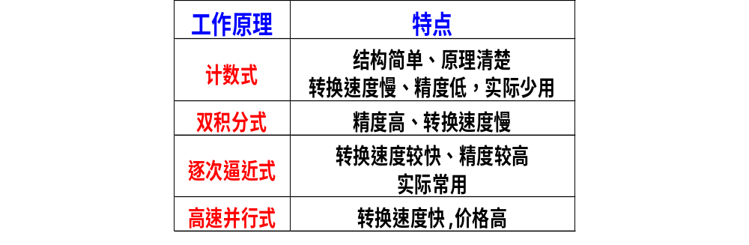

Slide 27
计数式A/D转换由8位D/A转换器、8位计数器和比较器组成。
C为计数器控制端：
C=1，开始计数；
C=0，停止计数。
模拟输入电压
V
-
比较器
i
A
+
C
8位
计数时钟
V
8位
0
D/A
D
-D
CLK
D/A转换器输出电压
7
0
计数器
转换器
S=0，使8位计数器清“0”，
S=1，使计数器准备计数。
CLR
开始转换
数字量输出D0~D7
S
转换结束
EOC

Slide 28




启动信号S：
S端 ：使8位计数器清“0”，
S端 ： 计数器准备计数。
8位D/A转换器：数字量00H 0V电压输出V_{o}。
当V_{i}>V_{o}时， C=1, 计数器从0开始计数，
只要V_{i}>V_{o} ，C=1，计数器不断计数，
当V_{o}≥V_{i}时, C=0，计数器停止计数。
D7-D0为V_{i}所对应的数字量。实现了A/D转换。
C的 表示A/D转换结束，
可以作为中断请求信号或作为查询用。

Slide 29
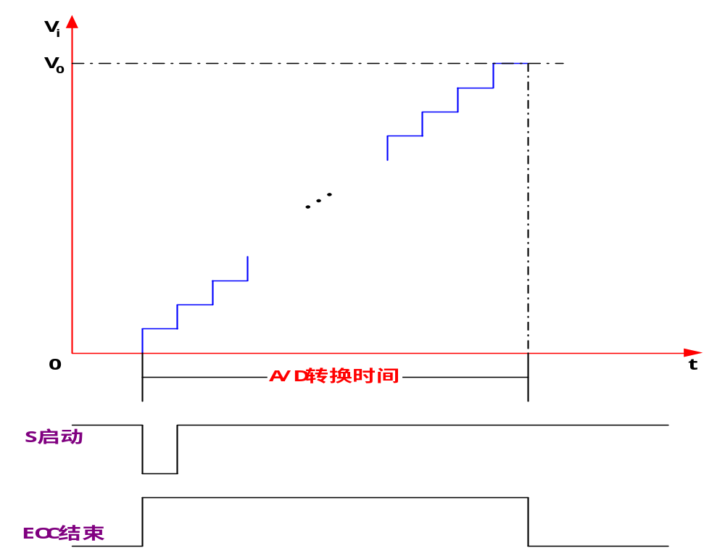
计数式A/D转换时间图

Slide 30
双积分式A/D转换
积分法A/D转换种类：
双斜率、单斜率、多斜率三种。
仅介绍双斜率法（又称为双积分法）。
双积分式A/D转换器组成：
积分器A1；
零电压比较器A2；
计数器；
控制逻辑；
标准电压等。

Slide 31
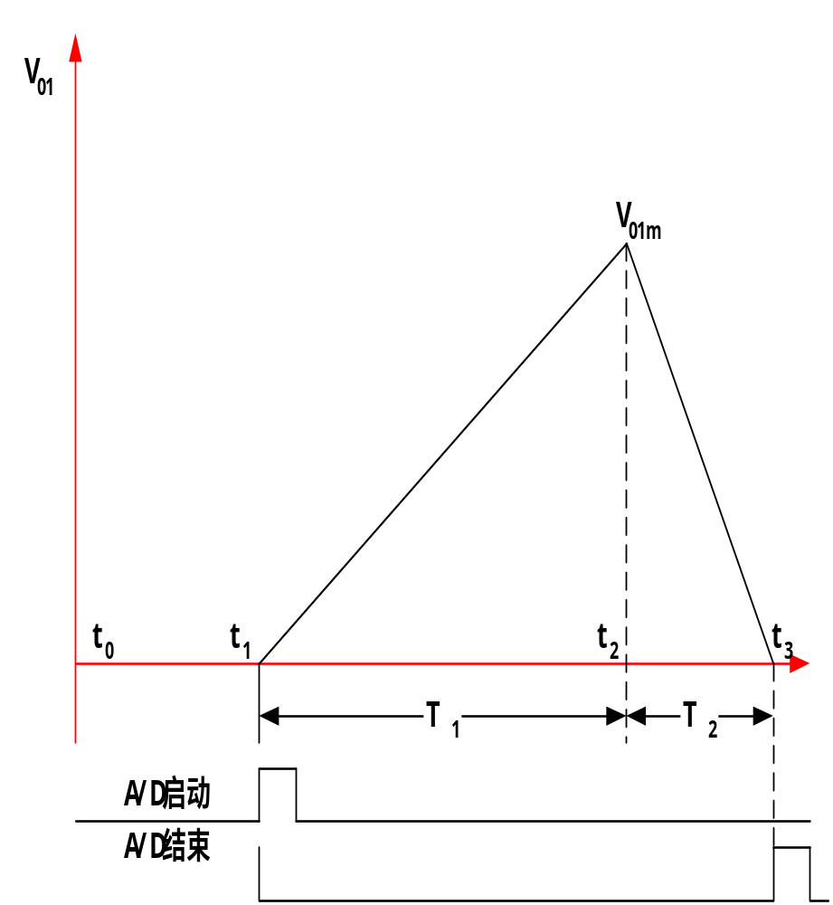
双积分式A/D转换
S
2
模拟输入
C
V
X
S
1
-
V
比较器
V
A
01
-
N
+
1
A
标准电压
+
2
A/D启动
A/D结束
控制逻辑
溢
......
清0
出
进
位
控制逻辑
......

Slide 32
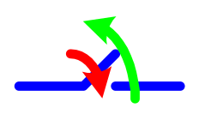
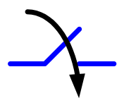
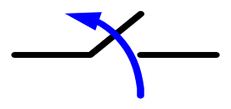

双积分式A/D转换
A/D转换通过采样和测量进行二次积分来完成的。
工作过程如下：采样和测量
计数器清“0”，
启动脉冲将开关S2 瞬时接通，积分器A1输出Vo1=0V，
采样：
开关S₁ 接通模拟输入V_{X}，S₂ 断开，积分器（V _{x}为负) 进行正向积分，采样开始,
积分器Vo1稍高于地几个毫伏，比较器A2输出 1，计数器开始计数，
计数器产生溢出，计数器各位清“0”，采样结束。
测量：
将S1 倒向标准电压V_{N}，测量开始，
V_{N}为正电压，进行反向积分。
Vo1高于地电位，比较器输出为1，计数器又开始计数，直到Vo1=0为止， 输出A/D结束信号。

Slide 33
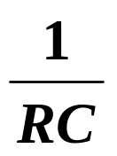
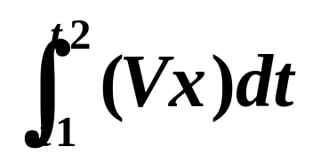
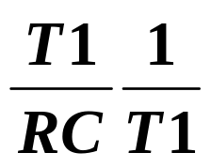
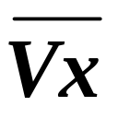
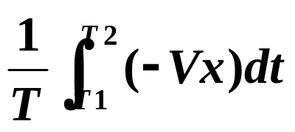
采样阶段的正向积分。
设正向积分时间为T1，则积分输出:
V01= - = -
=
当t=t2 时，v01m= T1

Slide 34
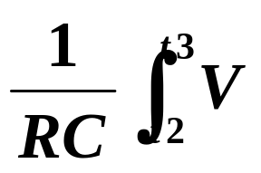
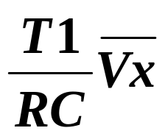
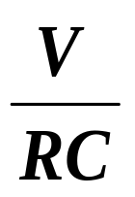
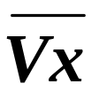

分析测量阶段反向积分:
设反向积分时间为T2，则:
v01=v01m+[ - Ndt]
当t=t3 时，v01=0，所以 0= v01m- Ndt
即 = NT2, T2=T1 /vN
若计数时钟频率为f，则根据计数N可以求得计数时间T。
T 1=N 1 /f , T 2=N 2 /f .
N1，VN 已知， N2 =N1 _{N}
N2∝ , N2就为A/D转换结果。

Slide 35
逐次逼近式A/D转换
逐次逼近式A/D转换是用得最多的一种方法。
组成：
8位D/A转换器、比较器、控制逻辑，逐次逼近寄存器.
工作过程：
从最高位开始通过试探值逐次进行测试，
直到试探值经D/A转换器输出Vo与VX相等或达到允许误差范围为止。则该试探值就为A/D转换所需的数字量。

Slide 36
逐次逼近式A/D转换工作原理图
比较器
启动信号
V
-
控制电路
i
CLK
+
转换信号
V
O
8位
逐次逼近
D/A
寄存器
转换器
缓冲寄存器
D
D
D
D
D
D
D
D
7
6
5
4
3
2
1
0

Slide 37
逐次逼近式A/D转换
5
5
4.69
4.84
4.73
4.80
4.375
/V
3.75
V
i
2.5
...
0
t
时钟
T
T
T
T
T
T
T
T
...
1
2
3
4
5
6
7
8
A/D启动
A/D结束

Slide 38
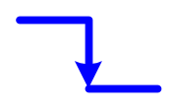
如：实现模拟电压4.80V相当于数字量123的A／D转换.
具体过程如下：
 当出现启动脉冲 时，逐次逼近寄存器清“0”；
 当第一个 T1 到来，逐次逼近寄存器 最高位D₇置“1”，
8位D/A转换器输入为10000000B，
输出Vo为满度的一半5V，即满量值的128/255。
若Vo>Vi，比较器输出低电平，
控制电路使逐次逼近寄存器最高位D₇置“0”(反之，置“1”)；

Slide 39

当第二个 到来，逐次逼近寄存器D₆位置“1”，
D/A转换器的数字量输入为01000000B，
输出电压为2.5V，Vo<Vi，比较器输出高电平，
将D₆位的“1”保留(否则，将D6位置"0")；
● 第三个 T3 时钟脉冲来，又将D₅位置“1”……
❍ 重复上述过程直到D₀位置“1”，再与输入比较。
■ 经过8次以后，
□ 逐次逼近寄存器中得到的数字量就是转换结果。
❐ 过程用下表表示。
T2

Slide 40
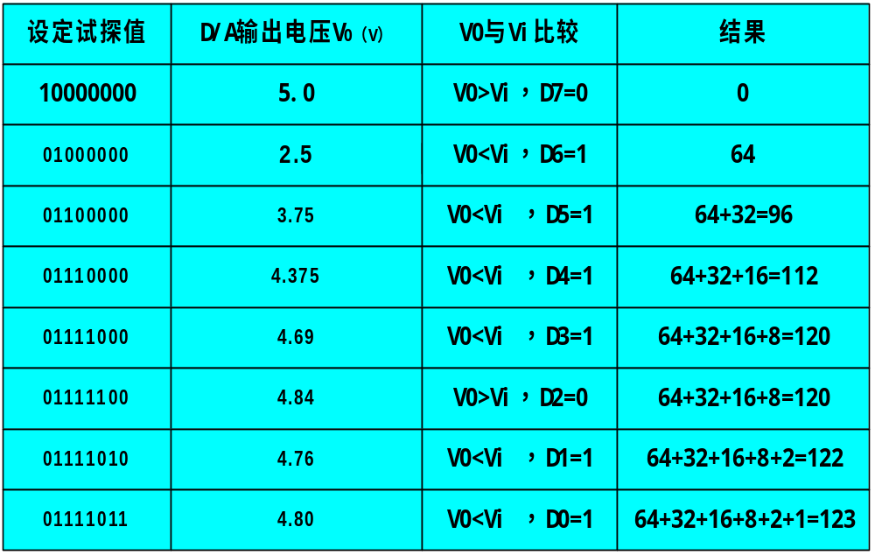
逐次逼近式A/D转换

Slide 41
比较三种A/D转换方式
计数式A/D转换速度慢，价格低，适用于慢速系统；
双积分式A/D转换分辨率高，抗干扰性好，但转换速度较慢， 适用于中速系统。
逐次逼近型A/D转换精度高、转换速度快、易受干扰。
微机系统中大多数采用逐次逼近型A/D转换方法。

Slide 42
二、A/D转换器的技术指标(自学)
1. 分辨率
2. 转换精度
3. 转换时间和转换率

Slide 43
1．分辨率
  指A/D转换器所能分辨的最小模拟输入量，
  或指转换器满量程模拟输入量被分离的级数。
在ADC中，模拟量和数字量之间不是一一对应的关系
数字
输出量
  输入 输出
-0.5~0.5v 000
0.5~1.5v 001
1.5~2.5v 010
、、、
5.5~6.5v 110
6.5~7.5v 111
011
010
001
000
011
010
001
000
1v
2v
3v
4v
5v
6v
7v
模拟输入量

Slide 44
A/D 分辨率通常用能转换成的数字量位数表示。
    如：8位A/D转换器的分辨率为8位。
    10位A/D转换器的分辨率为10位。

Slide 45
2．转换精度
  指在输出端产生给定的数字量，
  实际输入的模拟值与理论输入的模拟值之间的偏差。
  反应ADC的实际输出接近理想输出的精确程度。
  由于在一定范围内的模拟值产生相同的数字量，
  取该范围内的中间模拟值计算。

Slide 46
常用数字量最低有效位 LSB 对应模拟量△的几分之几表示。
1
2
若ADC在 范围内产生相对应的唯一数字量，
称其精度为 0LSB
△
在此基准上定义ADC精度:
3
4
△
若某ADC在 范围内产生相对应的唯一数字量，
称其精度为
1
4
LSB
若某ADC在 范围内产生相对应的唯一数字量，
称其精度为
△
1
2
LSB

Slide 47
3．转换时间和转换率
  转换时间指完成一次A/D转换所需的时间，
  从启动信号开始到转换结束，得到稳定数字量的时间。
转换率是转换时间的倒数。

Slide 48
三、A/D转换器及其连接
1. A/D转换器分类
2. A/D转换器与系统的连接

Slide 49
1. A/D转换器分类
按工作原理分
按输入方式分
按输出方式分
按性能特点分
按输出是否带三态缓冲分

Slide 50
按工作原理分
  计数式ADC、 双积分式ADC
  逐次逼近式ADC、并行式ADC
按模拟量输入方式分
  单极性ADC、双极性ADC
按数字量输出方式分
并行ADC、串行ADC

Slide 51
按性能特点分
  ①按分辨率分
    4位、6位、8位、10位、12位、14位、16位、 、 、
  ②按转换速度分
  低速、中速、高速、超高速
  （转换时间分别为≥1s、≤1ms、≤1us、≤1ns）
  ③按转换精度分
    低精度、中精度、高精度、超高精度

Slide 52
按输出是否带三态缓冲分
  带可控三态缓冲ADC 如： ADC0809
  不带可控三态缓冲ADC 如： AD570、ADC1210

Slide 53
2. A/D转换器及其连接
1) A/D转换器的典型信号
2) A/D转换器各信号与系统的连接

Slide 54
1) A/D转换器的典型信号
① 模拟量输入信号
  A/D转换启动信号
A/D
转换器
② A/D转换启动信号
  转换完成信号
③ 转换完成(结束）信号
模拟量
输入信号
  数字量输出信号
④ 数字量输出信号

Slide 55
2) A/D转换器各信号与系统的连接
A/D
转换器
  A/D转换启动信号
  转换完成信号
模拟量输入信号
  数字量输出信号

Slide 56
  ① 模拟量输入信号
  A/D转换启动信号
A/D
转换器
  转换完成信号
模拟量输入信号
  数字量输出信号
  注意A/D转换器允许输入的模拟值范围, 不要超出范围
  · 为充分发挥A/D转换器的分辨率，输入量应与转换量程相称。
    例如 某A/D转换的范围为 0~10V, 输入的模拟信号为0~5V，
    则应将输入信号放大2倍，再送入A/D 进行转换。

Slide 57
② 数字量输出信号
输出不带可控三态缓冲器的ADC
输出带可控三态缓冲器的ADC
输出位数超过微机数据总线的ADC

Slide 58
  输出不带可控三态缓冲器的ADC
数据线
三
态
门
不带
可控三态
ADC
PC
总
线
模拟量
输 入
地
址
译
码
地址线
数字量输出不能直接与总线相连。
需加三态门才能与数据总线相连。
0
≥1
IOR
0
PC 总线I/O读 时序
T₁
T₂
T₃
Tw
T₄
执行 IN AL, DX 时：
在IOR的上升沿控制三态门，
数字量进入CPU
CLK
A15~A0
D7~D0
IOR

Slide 59
输出带可控三态缓冲器的ADC
  其数字量输出可直接与微机的数据总线相连。
数据线
带
可控三态
ADC
PC
总
线
地
址
译
码
模拟量
输 入
地址线
0
≥1
PC 总线I/O读时序
IOR
0
T₁
T₂
T₃
Tw
T₄
CLK
执行 IN AL, DX时：
在IOR的上升沿打开三态门，
数字量进入CPU
A15~A0
D7~D0
IOW

Slide 60
输出数字量位数超过微机数据总线的ADC
PC
总
线
?
12位
ADC
数据线 8位
12位
模拟量
输 入
ADC的转换结果不能一次进入CPU，需按字节分多次读取。

Slide 61
低
8位
三态
12
位
A/D
转
换
器
数据线D7~D0
低8位
0
≥1
IOR
0
模拟量
输 入
高
4
位
三态
D3~D0
高4位
地
址
译
码
地址线
读取转换结果到buffer中:
IN Al, port_L
MOV buffer, AL
IN AL, port_H
MOV buffer+1, AL
0
port_L
≥1
0
port_H
总线

Slide 62
③ A/D转换启动信号
对D/A芯片，只要数字信号进入转换电路，
  就开始D/A转换，无启动信号。
DI7~DI0
8位
输入
寄存器
8位
DAC
寄存器
8位
D/A
转换器
VREF
IOUT2
IOUT1
LE1
LE2
ILE
≥1
RFB
CS
≥1
AGND
WR1
VCC
XFER
≥1
WR2
DGND

Slide 63
而A/D芯片，每进行一次数据转换，
  均受启动信号控制，在启动信号有效之后，
  才开始一次A/D转换，得到一个数字量。
  A/D转换启动信号
A/D
转换器
  转换完成信号
模拟量输入信号
  数字量输出信号
对一个连续的模拟信号进行A/D转换时，
  在一个数据转换完成之后，应再发启动信号，
  开始下一个数据的转换。

Slide 64
A/D启动信号的形式有电平启动和脉冲启动
脉冲启动
  对脉冲启动的 ADC，
  如ADC0804、ADC0809、ADC1210
  可用CPU执行输出指令时发出的片选信号和写信号组合得到
PC
总
线
地
址
译
码
A/D
转换器
地址线
模拟量
输 入
0
A/D转换
启动信号
≥1
IOW
0
OUT DX, AL

Slide 65
电平启动
  对电平启动的ADC，如AD570、AD571、AD572，
  该信号必须保持到A/D转换结束，中途不能撤除；
  否则会停止转换，得到错误结果。
  CPU可通过并行接口对ADC芯片发电平形式的启动信号。
数据线
锁
存
器
A/D转换
启动信号
A/D
转换器
PC
总
线
地
址
译
码
模拟量
输 入
地址线
0
≥1
IOW
0
OUT DX, AL

Slide 66
④ 转换完成EOC信号
A/D 转换需要一定时间，
在转换完一个数据之后，
A/D芯片会发出一个转换完成信号。
(相当于输入设备的准备好信号)
  A/D转换启动信号
A/D
转换器
  转换完成信号
模拟量输入信号
  数字量输出信号

Slide 67
将A/D芯片看作一个输入设备，
CPU可采用下列 四种方法，读取A/D的转换结果：
程序延时方式（同步方式）
程序查询方式
中断方式
等待方式
A/D转换
启动信号
A/D
转换器
  转换完成信号
模拟量
输入信号
  数字量输出信号
四种方式对EOC信号的处理各不相同

Slide 68
程序延时方式（同步方式）
  通过查阅手册了解A/D转换一个数据所需时间，
  在CPU启动A/D转换之后，执行一个固定延时程序，
  延时应大于等于A/D的转换时间，
  然后CPU再读取A/D的转换结果。
启动A/D转换
延时
等待A/D转换结束
程序延时方式下，
  硬件连线上未利用转换完成信号
读取A/D转换结果
Y
转换下一数据?
N

Slide 69
程序查询方式
  转换完成EOC信号通过并行端口，送入CPU。
  在CPU启动A/D转换之后，
  CPU不断查询A/D的转换结束信号，
  一旦该信号有效， CPU读取A/D的转换结果。
数据线
三
态
门
A/D转换
完成信号
A/D
转换器
PC
总
线
地
址
译
码
模拟量
输 入
地址线
0
≥1
IOR
0
IN AL, DX

Slide 70
启动A/D转换
查询A/D转换结束
信号是否有效？
N
Y
读取A/D转换结果
转换下一数据?
Y
N
程序查询方式流程

Slide 71
中断方式
  用A/D转换结束信号向微机系统发中断申请，
  CPU采用中断方式读取A/D转换结果。
A/D转换
启动信号
A/D
转换器
  转换完成信号
IRQ4
模拟量
输入信号
数字量
输出信号
PC总线

Slide 72
主程序
开始
CLI关中断
设置中断向量
设置8259A，允许中断
中断子程
STI开中断
开始
启动A/D转换
读取A/D转换结果
主程其它工作处理
(可用双重循环延时代替)
启动A/D转换
发中断结束命令EOI
设置8259A，禁止中断
IRET中断返回
返回DOS

Slide 73
或使用HLT指令
主程序
开始
CLI关中断
设置中断向量
设置8259A，允许中断
中断子程
STI开中断
开始
启动A/D转换
读取A/D转换结果
用HLT指令，等中断
发中断结束命令EOI
Y
转换下一数据？
IRET中断返回
N
设置8259A，禁止中断
返回DOS

Slide 74
等待方式
  用A/D转换结束信号向微机系统发READY信号，
  当CPU用IN读指令读取结果时，在未转换完成前，
  READY 信号为低电平，将延长CPU的读I/O端口周期；
  待READY有效, 即A/D转换完成之后，再读取转换结果。
A/D转换
启动信号
A/D
转换器
  转换完成信号
READY
模拟量
输入信号
数字量
输出信号
CPU

Slide 75
T₁
T₂
T₃
Tw
T₄
CLK
IO/M
高 IO
低 M
A19~A16
/S6~S3
A19~A16
S6 ~ S3
A15~A8
AD7~AD0
A7 ~ A0
D7 ~ D0
ALE
RD
DT/R
DEN
READY
8088CPU最小模式下,
在T3状态下降沿，检测 READY 信号，
当READY为低电平，增加Tw状态;
直到READY为高电平，才进入T4状态

Slide 76
利用IBM PC/XT总线上的IO CH RDY信号：
A/D转换
启动信号
A/D
转换器
  转换完成信号
IO CH RDY
模拟量
输入信号
数字量
输出信号
PC总线

Slide 77
T₁
T₂
T₃
Tw
Tw
Tw
Tw
T₄
CLK
A9~A0
D7~D0
IOR
IO CK RDY
在T3状态下降沿，检测IO CK RDY信号，
当IO CK RDY为低电平，增加Tw状态
直到IO CK RDY为高电平，才进入T4状态

Slide 78
启动A/D转换
启动A/D转换
延时
等待A/D转换结束
读取A/D转换结果
Y
读取A/D转换结果
转换下一数据?
N
Y
转换下一数据?
等待方式流程
N
程序延时方式流程
思考：
程序延时方式和等待方式在硬件连线和软件上的不同之处？

